Slide 1
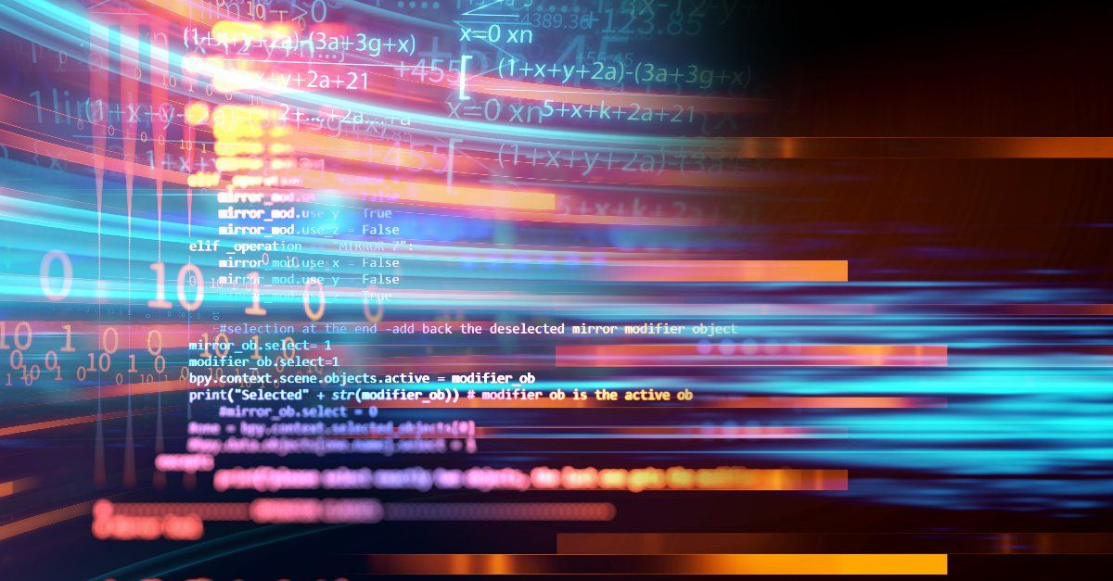
DEFENSA DEL PROYECTO INTERMODULAR DE BASES DE DATOS
Eduardo Martín-Sonseca Alonso
Noel Prieto Pardo
Mario Ortuñez Sanz
1º Desarrollo de Aplicaciones Multiplataforma

Slide 2

INDICE
Introducción
Diseño de la Base de datos
Diseño Conceptual
Especificación de requisitos
Modelo Entidad-Relación
Diseño Lógico
Modelo Relacional
Normalización
Diseño Físico
Modelo Físico
Script de creación de Base de Datos
Diccionario de Datos
Consultas SQL
Subprogramas PL/SQL
Recursos empleados / necesarios
Temporalización

Slide 3

INTRODUCCIÓN
Se desea realizar una base de datos para una empresa de parques infantiles (parque de bolas o similar). Normalmente estas empresas no tienen informatizadas las reservas, el acceso y las cuentas y funcionan con una simple hoja de datos. Nuestro objetivo en este proyecto, es realizar la informatización de este sistema para una sencilla utilización. En este caso formalizamos una base de datos basada en el modelo de negocio de “DragonVall”.
Eduardo Martín-Sonseca Alonso
Noel Prieto Pardo
Mario Ortuñez Sanz
1º Desarrollo de Aplicaciones Multiplataforma

Slide 4
DISEÑO DE LA BASE DE DATOS
REQUISITOS
R1. Se desea almacenar a los niños/usuarios del parque con un nombre completo, alergia, fecha de nacimiento, teléfono y email.
R2. Se desea almacenar de los eventos el nombre de la persona que lo organiza, el nombre del evento, su fecha de reserva, fecha en la que se va a organizar el evento, y las personas que acudirán al evento.
R3. Se desea almacenar un número de taquilla asociado a un niño para cada vez que un niño accede al recinto y este es obligatorio.
R4. Se desea guardar al personal como equipo de cocina o monitores y con cada ejemplar perteneciendo a solo uno de los grupos, almacenando, su nombre, teléfono, email, horario, DNI y dirección
R5. Se desea almacenar qué menú escoge cada niño cada vez que va al recinto, es decir cada vez que accede
En este proyecto, hemos realizados varios requisitos, de los cuales estimamos los más importantes :
Eduardo Martín-Sonseca Alonso
Noel Prieto Pardo
Mario Ortuñez Sanz
1º Desarrollo de Aplicaciones Multiplataforma

Slide 5
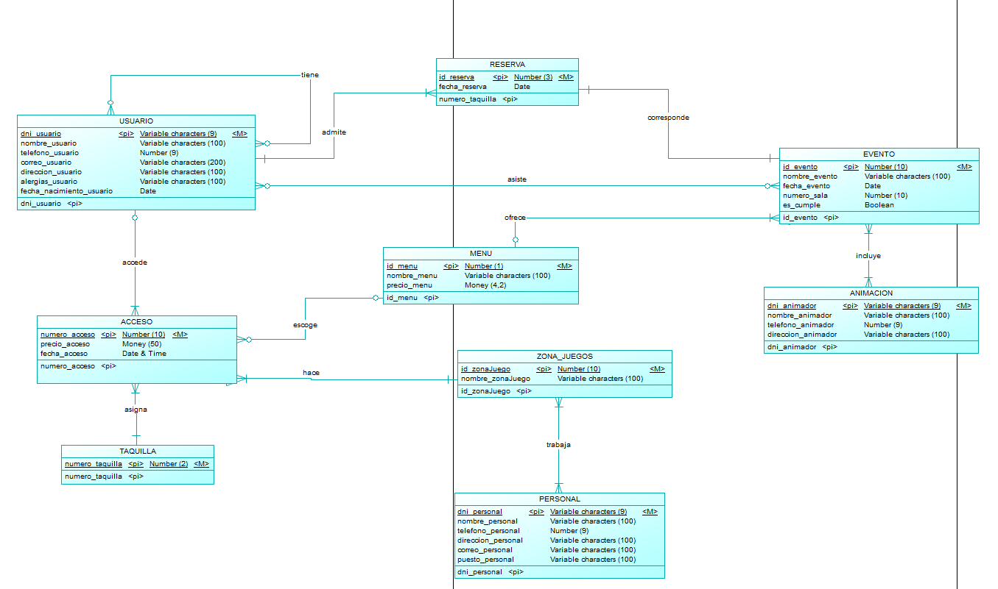
MODELO ENTIDAD-RELACION
Eduardo Martín-Sonseca Alonso
Noel Prieto Pardo
Mario Ortuñez Sanz
1º Desarrollo de Aplicaciones Multiplataforma

Slide 6
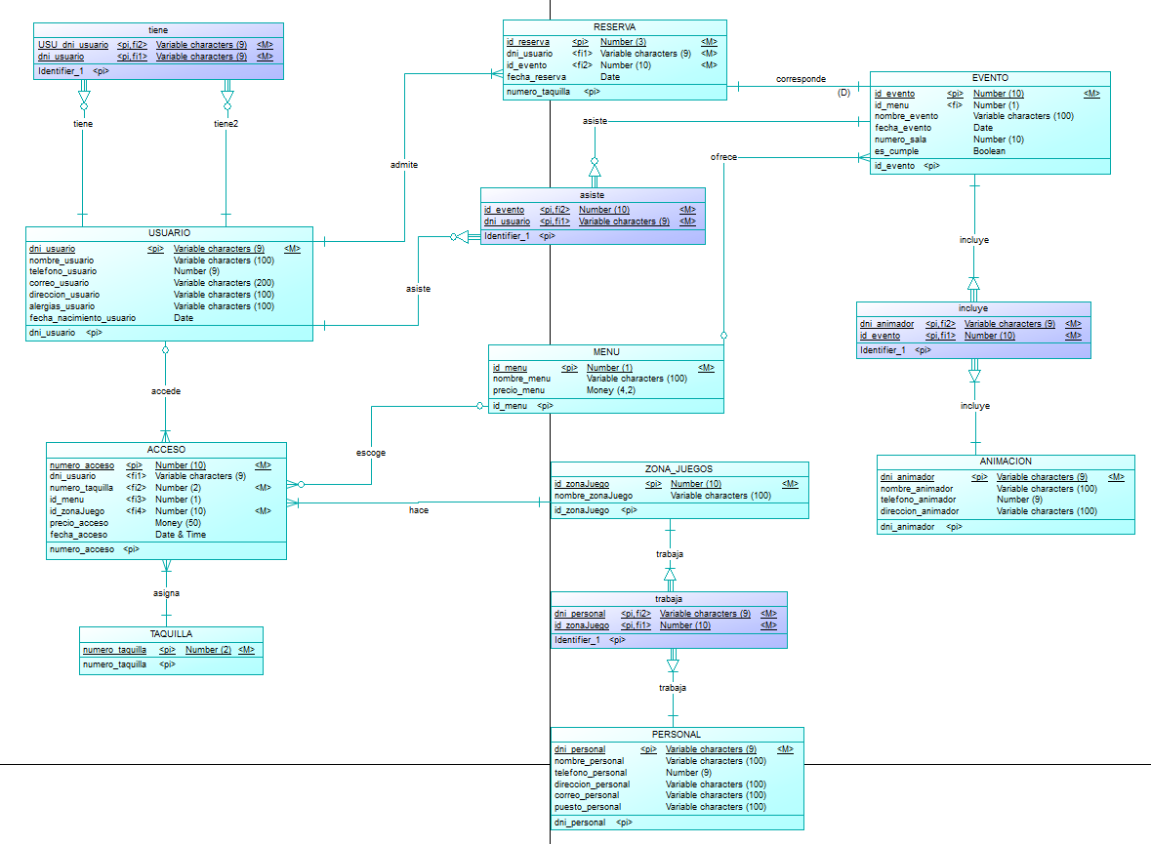
MODELO RELACIONAL
Eduardo Martín-Sonseca Alonso
Noel Prieto Pardo
Mario Ortuñez Sanz
1º Desarrollo de Aplicaciones Multiplataforma

Slide 7
NORMALIZACIÓN
1FN En la tabla USUARIO en la columna de ALERGIAS_USUARIO es atómica debido a que se puede descomponer en varias alergias, en la tabla evento, en la columna número_sala hay que tener en cuenta que un evento, se realiza en una sola sala.
Su solución seria crear una tabla denominada ALERGIA_USUARIO
2FN Esta en segunda Forma Normal debido a que hemos no visto que ningún atributo de las tablas que se relacionen con su Primary Key.
3FN
Eduardo Martín-Sonseca Alonso
Noel Prieto Pardo
Mario Ortuñez Sanz
1º Desarrollo de Aplicaciones Multiplataforma

Slide 8
TABLA NORMALIZADA
Eduardo Martín-Sonseca Alonso
Noel Prieto Pardo
Mario Ortuñez Sanz
1º Desarrollo de Aplicaciones Multiplataforma

Slide 9
MODELO FISICO
Eduardo Martín-Sonseca Alonso
Noel Prieto Pardo
Mario Ortuñez Sanz
1º Desarrollo de Aplicaciones Multiplataforma

Slide 10
SCRIPT DE CREACIÓN
El Script realizado esta localizado en la capeta denominada Modelos y script>Scripts

Slide 11
DICCIONARIO DE DATOS
Eduardo Martín-Sonseca Alonso
Noel Prieto Pardo
Mario Ortuñez Sanz
1º Desarrollo de Aplicaciones Multiplataforma

Slide 12
CONSULTAS SQL
Eduardo Martín-Sonseca Alonso
Noel Prieto Pardo
Mario Ortuñez Sanz
1º Desarrollo de Aplicaciones Multiplataforma
Eduardo Martín-Sonseca Alonso
Noel Prieto Pardo
Mario Ortuñez Sanz
1º Desarrollo de Aplicaciones Multiplataforma

Slide 13
SUBPROGRAMAS PL/SQL
Eduardo Martín-Sonseca Alonso
Noel Prieto Pardo
Mario Ortuñez Sanz
1º Desarrollo de Aplicaciones Multiplataforma
Eduardo Martín-Sonseca Alonso
Noel Prieto Pardo
Mario Ortuñez Sanz
1º Desarrollo de Aplicaciones Multiplataforma

Slide 14
RECURSOS EMPLEADOS / NECESARIOS
Eduardo Martín-Sonseca Alonso
Noel Prieto Pardo
Mario Ortuñez Sanz
1º Desarrollo de Aplicaciones Multiplataforma
Eduardo Martín-Sonseca Alonso
Noel Prieto Pardo
Mario Ortuñez Sanz
1º Desarrollo de Aplicaciones Multiplataforma

Slide 15
TEMPORALIZACIÓN
Eduardo Martín-Sonseca Alonso
Noel Prieto Pardo
Mario Ortuñez Sanz
1º Desarrollo de Aplicaciones Multiplataforma
Eduardo Martín-Sonseca Alonso
Noel Prieto Pardo
Mario Ortuñez Sanz
1º Desarrollo de Aplicaciones Multiplataforma

